Slide 1


การบริหารงบประมาณประจำปีงบประมาณ พ.ศ. 2568
ประจำปีงบประมาณ พ.ศ. 2569

Slide 2

เป้าหมายการเบิกจ่ายเงินงบประมาณและการใช้จ่ายภาครัฐ
ประจำปีงบประมาณ พ.ศ. 2569 (จำแนกรายไตรมาส)
รายการ | เป้าหมายทั้งปี |  | ไตรมาสที่ 1 |  | ไตรมาสที่ 2 |  | ไตรมาสที่ 3 |  | ไตรมาสที่ 4
 | ใช้จ่าย | เบิกจ่าย | ใช้จ่าย | เบิกจ่าย | ใช้จ่าย | เบิกจ่าย | ใช้จ่าย | เบิกจ่าย | ใช้จ่าย | เบิกจ่าย
ภาพรวม | 100 | 93 | 38 | 33 | 61 | 55 | 81 | 76 | 100 | 93
รายจ่ายประจำ | 100 | 98 | 38 | 37 | 61 | 60 | 84 | 83 | 100 | 98
รายจ่ายลงทุน | 100 | 75 | 36 | 20 | 59 | 38 | 69 | 55 | 100 | 75

Slide 3

สรุปการเบิกจ่ายงบประมาณภาพรวม ไตรมาส 1-2
สำนักงานสาธารณสุขจังหวัดอุดรธานี ประจำปีงบประมาณ พ.ศ. 2569
ลำดับที่ | รายการ | งบประมาณ | เบิกจ่าย | ร้อยละ การเบิกจ่าย
1 | งบดำเนินงาน/งบเบิกแทนกัน/งบอุดหนุน/รายจ่ายอื่นๆ | 67,670,946.00 | 22,743,653.43 | 33.61
2 | งบลงทุน | 111,226,000.00 | 91,219,265.00 | 82.01
 | รวม | 178,896,946.00 | 113,962,918.43 | 63.70
แหล่งข้อมูล : รายงานการเงิน ณ 26 ธันวาคม 2568

Slide 4

งบดำเนินงาน สสจ.อุดรธานี ไตรมาสที่ 1-2/2569
ลำดับที่ | รายการ | ได้รับจัดสรร | เบิกจ่าย | คงเหลือ | ร้อยละการเบิกจ่าย
1 | งปม.ตามกลุ่มงาน/หน่วยงาน สสจ.อุดรธานี | 10,417,679.00 | 359,734.45 | 10,057,944.55 | 3.45
2 | งบประมาณขั้นต่ำ (เงินไม่ทำเวชฯ/ประกันสังคม/ค่าสาธารณูปโภค/ชันสูตร) | 1,917,154.00 | 1,004,159.98 | 912,994.02 | 52.38
3 | ค่าตอบแทนกำลังคนด้านสาธารณสุข (ค่าตอบแทนเบี้ยเลี้ยงเหมาจ่าย) | 29,572,923.00 | 13,131,979.00 | 16,440,944.00 | 44.41
4 | ค่าตอบแทน พ.ต.ส. | 25,287,000.00 | 8,175,900.00 | 17,111,100.00 | 32.33
5 | งบเบิกแทนกัน | 169,300.00 | 10,400.00 | 158,900.00 | 6.14
6 | งบอุดหนุน | 81,000.00 | - | 81,000.00 | 0.00
7 | งบรายจ่ายอื่น | 225,890.00 | 61,480.00 | 164,410.00 | 27.22
 | รวม | 67,670,946.00 | 22,743,653.43 | 44,927,292.57 | 33.61
แหล่งข้อมูล : รายงานการเงิน ณ 26 ธันวาคม 2568

Slide 5

สรุปการเบิกจ่ายงบประมาณงบลงทุน
ปีงบประมาณ 2569 ไตรมาส 1-2
ลำดับ | หมวดเงิน | ได้รับจัดสรร | เบิกจ่าย+PO | ร้อยละการเบิกจ่าย
1 | ครุภัณฑ์ | 19,752,800.00 | - | -
2 | สิ่งก่อสร้าง | 91,473,200.00 | 91,219,265.00 | 99.72
 | รวม | 111,226,000.00 | 91,219,265.00 | 82.01
แหล่งข้อมูล : รายงานการเงิน ณ 26 ธันวาคม 2568

Slide 6

รายละเอียดการจัดสรร Fix coxt สสอ. (งบดำเนินงานตามภารกิจพื้นฐานและสาธารณูปโภค)
ปีงบประมาณ 2569 งวดที่ 1 (ไตรมาส 1-2 ต.ค.68-มี.ค 69)
ลำดับที่ | หน่วยงาน | จัดสรร (บาท) | เบิกจ่าย(ใบสำคัญ) (บาท) | ร้อยละ การเบิกจ่าย
1 | สสอ.เมือง | 14,000.00 | - | -
2 | สสอ.เพ็ญ | 12,000.00 |  | -
3 | สสอ.กุมภวาปี | 12,000.00 |  | -
4 | สสอ.บ้านดุง | 12,000.00 |  | -
5 | สสอ.บ้านผือ | 12,000.00 | 10,000.00 | 83.33
6 | สสอ.หนองหาน | 12,000.00 | 10,000.00 | 83.33
7 | สสอ.น้ำโสม | 12,000.00 | 12,000.00 | 100.00
8 | สสอ.หนองวัวซอ | 12,000.00 |  | -
9 | สสอ.วังสามหมอ | 12,000.00 |  | -
10 | สสอ.กุดจับ | 12,000.00 |  | -
11 | สสอ.ทุ่งฝน | 12,000.00 |  | -
12 | สสอ.ไชยวาน | 12,000.00 |  | -
13 | สสอ.ศรีธาตุ | 12,000.00 | 10,975.80 | 91.47
14 | สสอ.โนนสะอาด | 12,000.00 |  | -
15 | สสอ.สร้างคอม | 12,000.00 |  | -
16 | สสอ.พิบูลรักษ์ | 12,000.00 | 12,000.00 | 100.00
17 | สสอ.หนองแสง | 12,000.00 |  | -
18 | สสอ.นายูง | 12,000.00 | 12,000.00 | 100.00
19 | สสอ.กู่แก้ว | 12,000.00 | 10,000.00 | 83.33
20 | สสอ.ประจักษ์ | 12,000.00 | 10,000.00 | 83.33
รวมทั้งสิ้น |  | 242,000.00 | 86,975.80 | 35.94
ณ 26 ธ.ค.68

Slide 7


ความก้าวหน้าการดำเนินงานงบค่าบริการทางการแพทย์
ที่เบิกจ่ายในลักษณะงบลงทุน (งบค่าเสื่อม) ปีงบประมาณ 2568
จังหวัดอุดรธานี
ข้อมูล ณ 24 ธันวาคม 2568

Slide 8


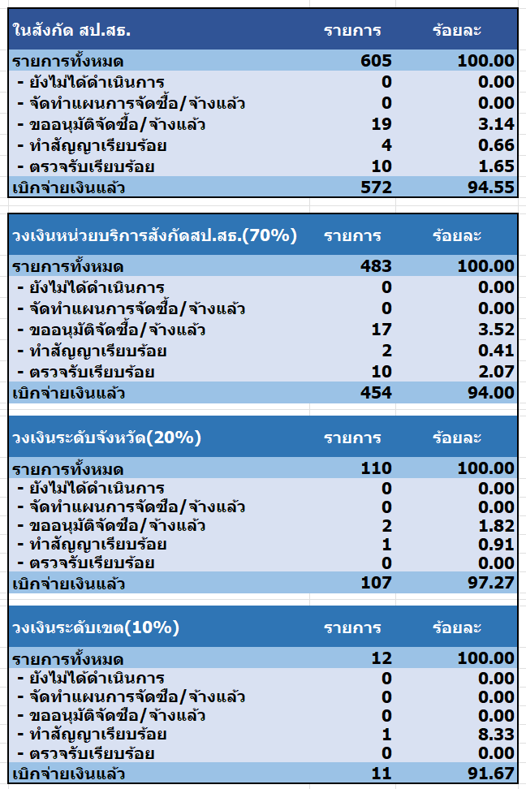
การดำเนินงานงบค่าบริการทางการแพทย์ที่เบิกจ่ายในลักษณะงบลงทุน
ปีงบประมาณ พ.ศ. 2568 (ตามจำนวนรายการ) หน่วยงานในสังกัด สป.สธ. จังหวัดอุดรธานี
สถานะการดำเนินงานตามจำนวนรายการ
(แยกตามวงเงิน)

Slide 9
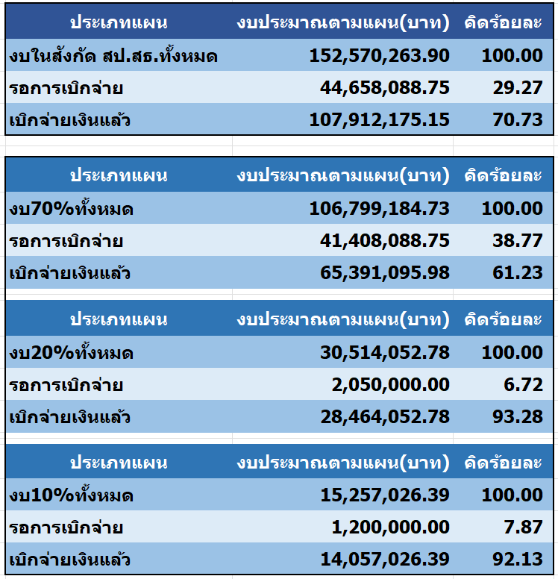
การเบิกจ่ายงบค่าบริการทางการแพทย์ที่เบิกจ่ายในลักษณะงบลงทุน
ปีงบประมาณ พ.ศ. 2568 หน่วยงานในสังกัด สป.สธ. จังหวัดอุดรธานี

Slide 10
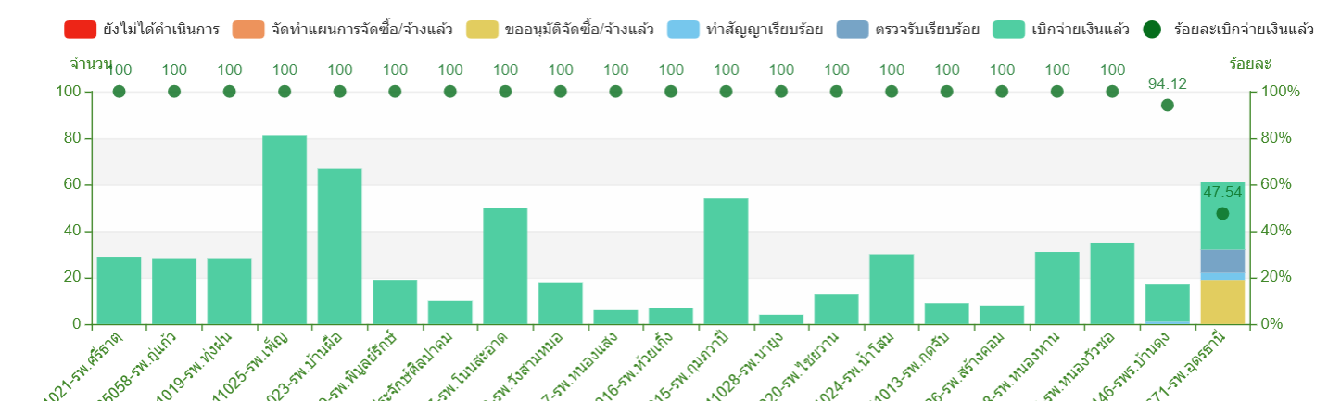
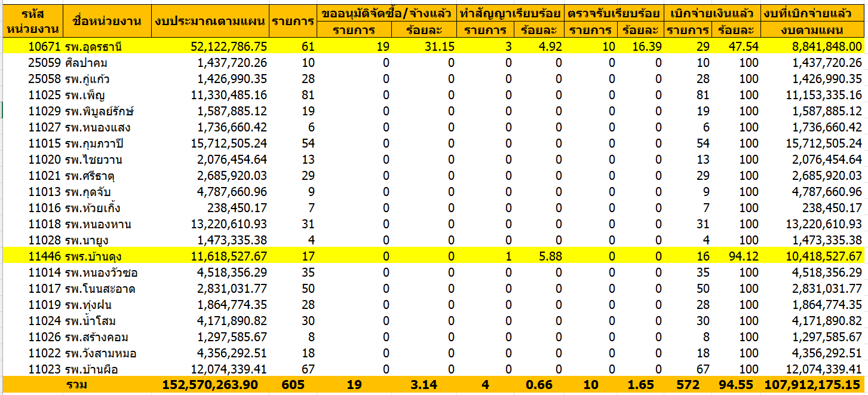
การเบิกจ่ายงบค่าบริการทางการแพทย์ที่เบิกจ่ายในลักษณะงบลงทุน
ปีงบประมาณ พ.ศ. 2568 หน่วยงานในสังกัด สป.สธ. จังหวัดอุดรธานี

Slide 11
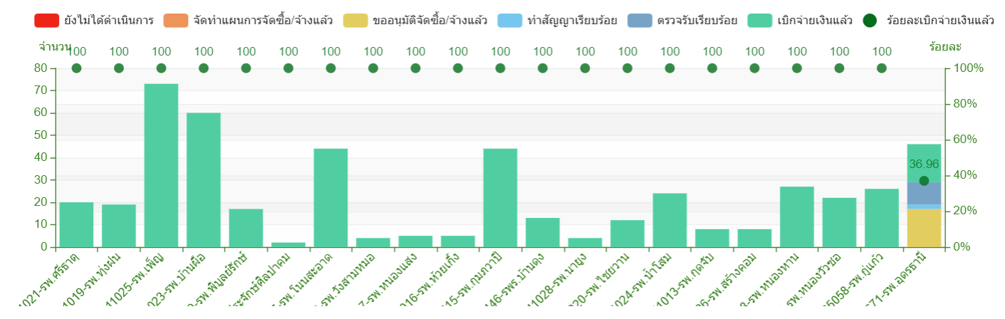
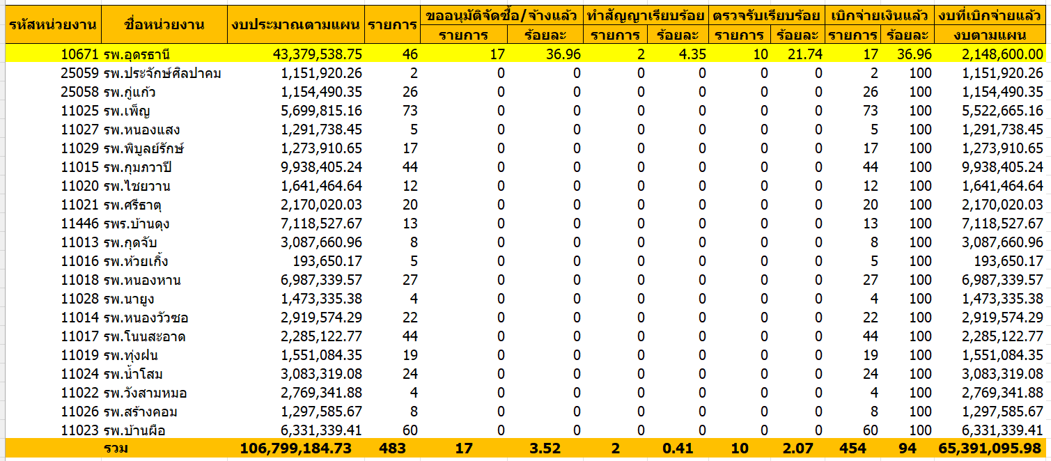
การเบิกจ่ายงบค่าบริการทางการแพทย์ที่เบิกจ่ายในลักษณะงบลงทุน
ปีงบประมาณ พ.ศ. 2568 วงเงินหน่วยบริการสังกัด สป.สธ. จังหวัดอุดรธานี

Slide 12
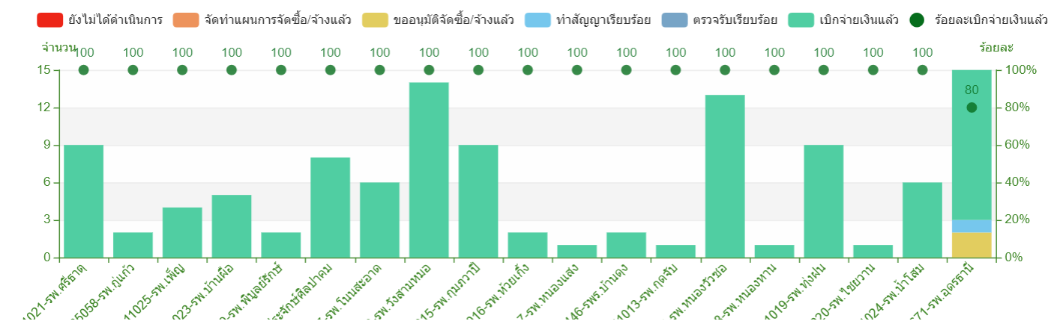
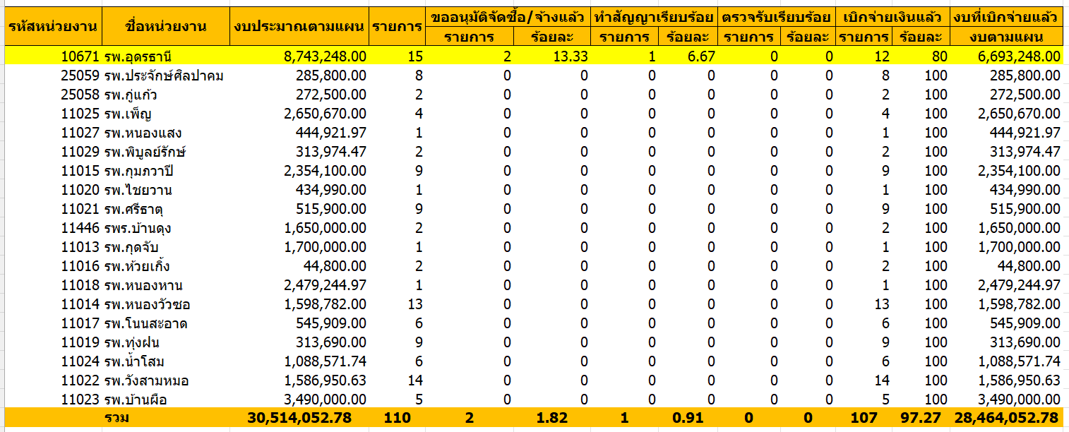
การเบิกจ่ายงบค่าบริการทางการแพทย์ที่เบิกจ่ายในลักษณะงบลงทุน
ปีงบประมาณ พ.ศ. 2568 วงเงินระดับจังหวัด จังหวัดอุดรธานี

Slide 13
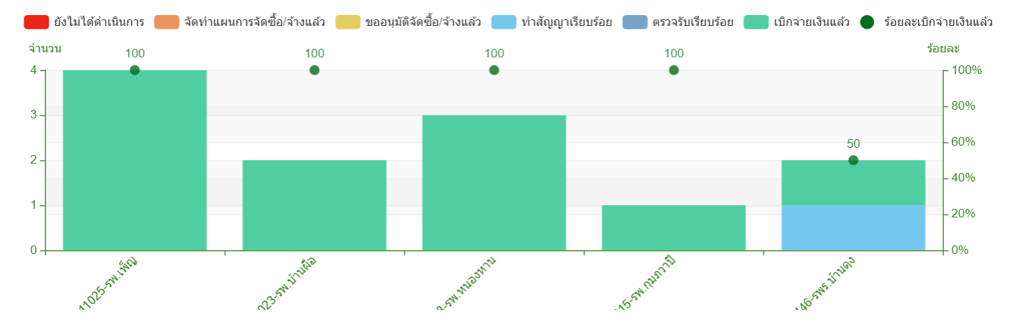
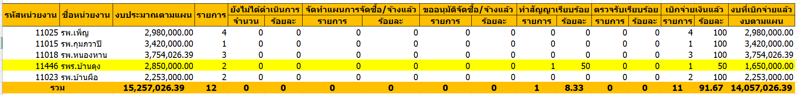
การเบิกจ่ายงบค่าบริการทางการแพทย์ที่เบิกจ่ายในลักษณะงบลงทุน
ปีงบประมาณ พ.ศ. 2568 วงเงินระดับเขต จังหวัดอุดรธานี

Slide 14
Thank You

